Slide 1
Lab1 ─ Ripple carry counter

Slide 2
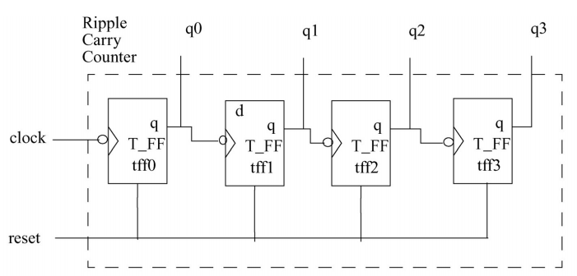
4 Bit ripple carry counter

Slide 3
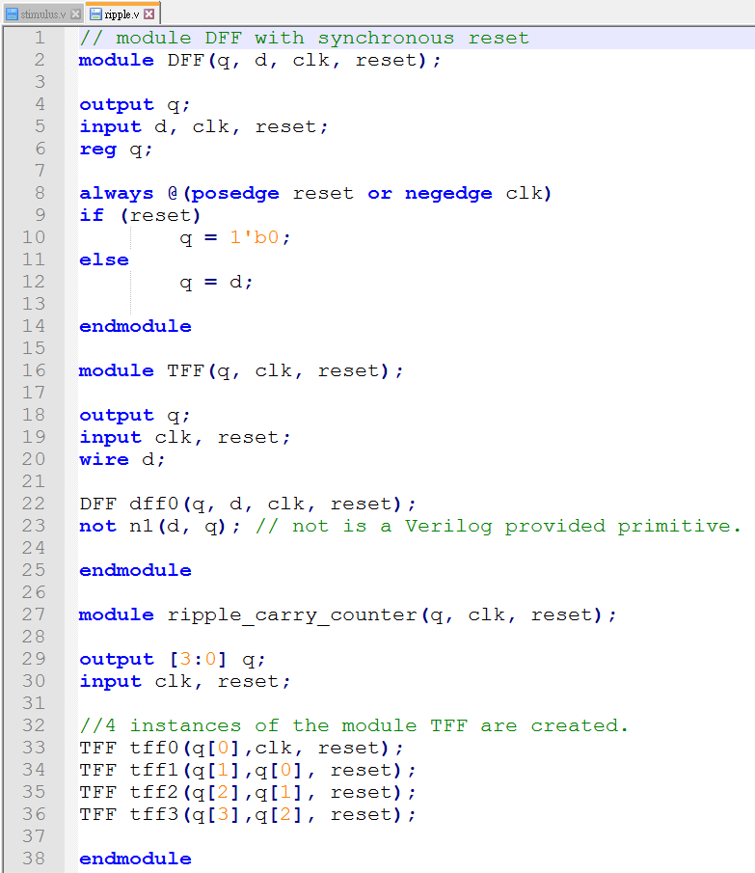
4 Bit ripple carry counter

Slide 4
實作說明
將給定的4bit ripple carry counter由4bit改為8bit
自行寫出能與Result跑出一樣波形圖的testbench

Slide 5
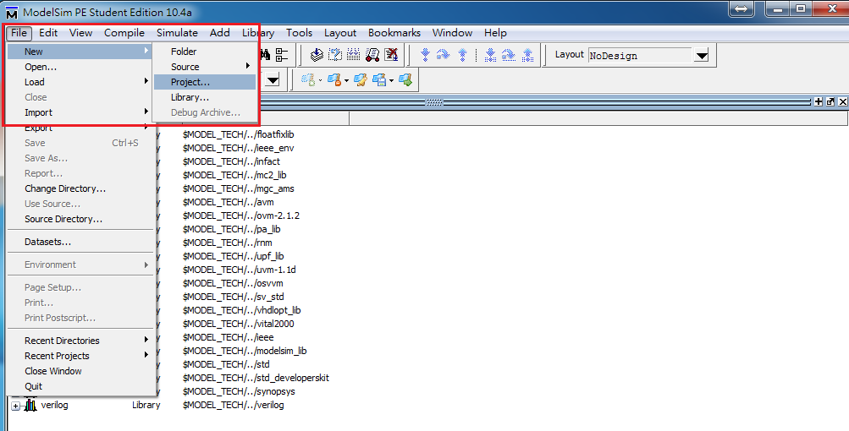
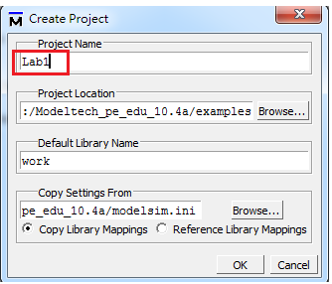
Create project

Slide 6
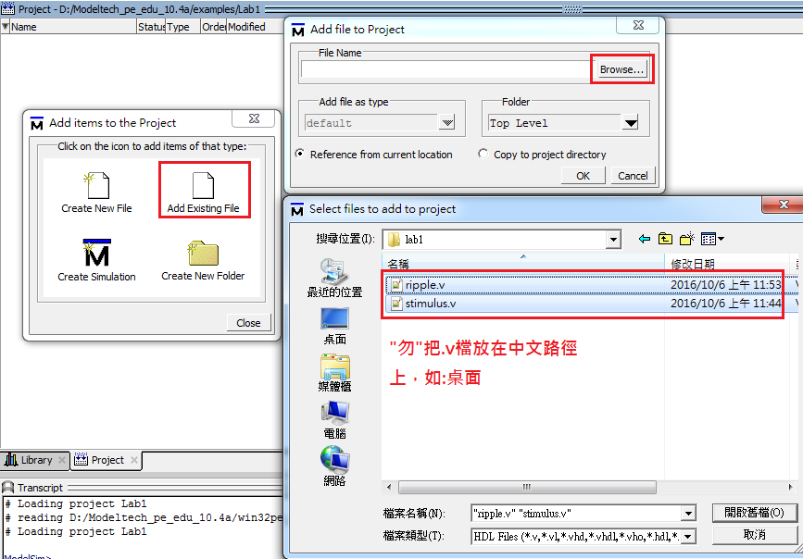
Add .v file

Slide 7
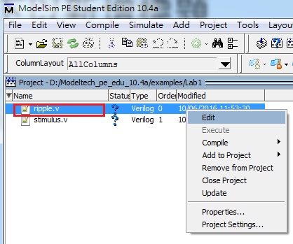
Modify ripple.v
依照說明修改ripple.v檔

Slide 8
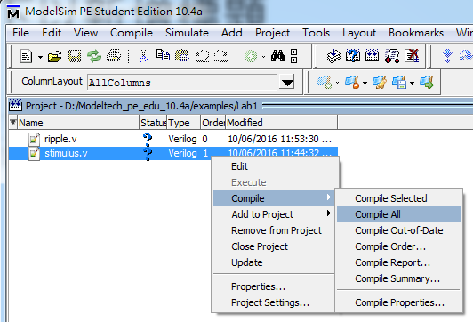
Compile

Slide 9
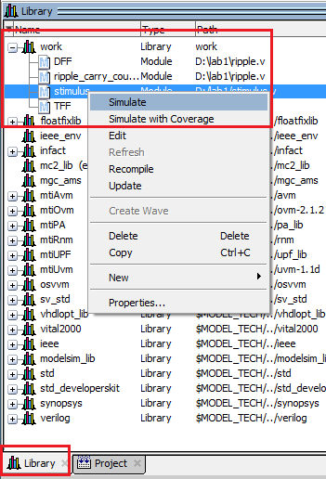
Simulate

Slide 10
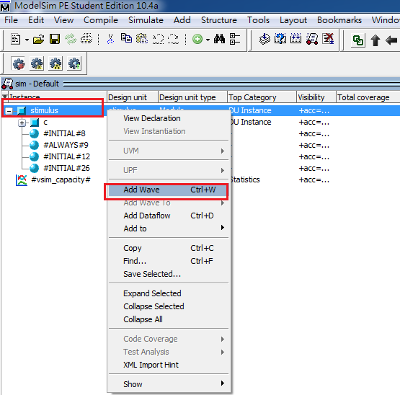
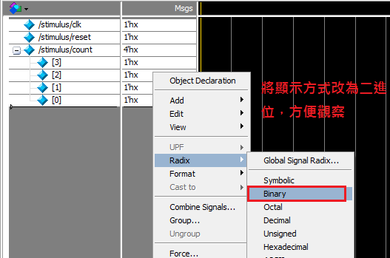
Add wave

Slide 11
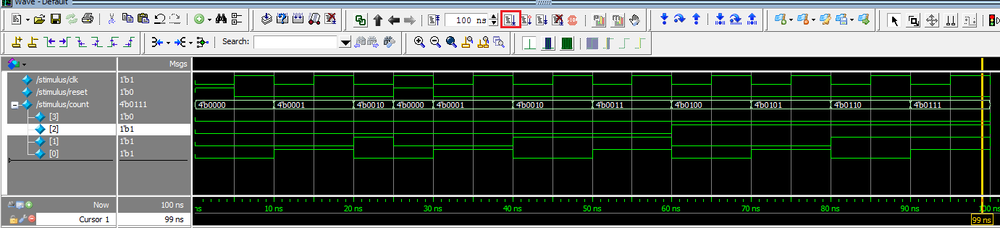
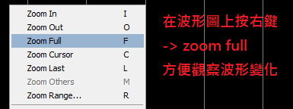
Run & result

Slide 12
作業繳交時間及格式
乙班:9/26(四) 13:00
甲班:9/26(四) 16:00
上傳壓縮檔(內容2個.V檔和Waveform截圖)
檔案名稱: 學號_姓名_1 ex.11127200_XXX_1
若超過繳交期限，作業成績打8折
繳交檔案的波型圖若與投影片的波形圖不一樣的話，給予0分，可以補交，但一樣會打8折。

